Slide 1
التسويق سوق 321
الفصول من 3-6
مقرر اختياري غير ملزم/ المسار التجاري

Slide 2
الوحدة الثاني
دراسة سلوك المستهلك
سوق321 التسويق الوحدة الثانية الفصل الخامس: سلوك المستهلك (2)
وزارة التربية والتعليم –الفصل الدراسي الثاني 2020-2021م

Slide 3
الفصل الخامس
سلوك المستهلك (2)
خطوات اتخاذ القرار النهائي لدى المستهلك.
الصفحات 59-65
سوق321 التسويق الوحدة الثانية الفصل الخامس: سلوك المستهلك (2)
وزارة التربية والتعليم –الفصل الدراسي الثاني 2020-2021م

Slide 4
أهداف الدرس
يُتَوَقَع من الطالب بعد الانتهاء من هذا الدرس أن:
يبين خطوات اتخاذ القرار الشرائي لدى المستهلك.
سوق321 التسويق الوحدة الثانية الفصل الخامس: سلوك المستهلك (2)
وزارة التربية والتعليم –الفصل الدراسي الثاني 2020-2021م

Slide 5
خطوات اتخاذ قرار الشراء
6
1
تقييم بعد عملية الشراء
إدراك الحاجة
5
2
القرار الشرائي
جمع المعلومات
المستهلك
4
3
اختيار البديل الأفضل
تقييم البدائل
سوق321 التسويق الوحدة الثانية الفصل الخامس: سلوك المستهلك (2)
وزارة التربية والتعليم –الفصل الدراسي الثاني 2020-2021م

Slide 6
خطوات اتخاذ قرار الشراء
هرم ماسلو
حاجات الإنسان متعددة ومتنوعة.
تخضع لنموذج هرمي.
ترتقي وفقاً لرقي الإنسان.
أقوى الحاجات
هي الحاجات الفسيولوجية.
6
1
تقييم بعد عملية الشراء
إدراك الحاجة
الحاجة إلى تقدير الذات
الحاجة إلى الأمن
الحاجة الفيسولوجية
الحاجة إلى التقدير
الحاجة الاجتماعية
5
2
القرار الشرائي
جمع المعلومات
المستهلك
4
3
اختيار البديل الأفضل
تقييم البدائل
سوق321 التسويق الوحدة الثانية الفصل الخامس: سلوك المستهلك (2)
وزارة التربية والتعليم –الفصل الدراسي الثاني 2020-2021م

Slide 7
خطوات اتخاذ قرار الشراء
6
1
تقييم بعد عملية الشراء
إدراك الحاجة
البحث عن المعلومات المتاحة وتحديد جميع البدائل.
يبحث المستهلك عن المعلومات من المصادر الشخصية مثل العائلة والأصدقاء.
هذه المرحلة من أهم المراحل لدى رجال التسويق (في هذه المرحلة يبحث العميل عن رجل التسويق ويتعرف على المنتج).
5
2
القرار الشرائي
جمع المعلومات
المستهلك
4
3
اختيار البديل الأفضل
تقييم البدائل
سوق321 التسويق الوحدة الثانية الفصل الخامس: سلوك المستهلك (2)
وزارة التربية والتعليم –الفصل الدراسي الثاني 2020-2021م

Slide 8
خطوات اتخاذ قرار الشراء
6
1
تقييم بعد عملية الشراء
إدراك الحاجة
يقارن بين العلامات التجارية المختلفة.
يجب على رجل التسويق تمييز علامته التجارية عن منافسيها بأحد الطرق التالية:
مراقبة التغيير وإعادة تصميم السلع.
جذب انتباه المستهلك إلى العلامة التجارية، ومحاولة تغيير الاتجاهات التي يحملها تجاه علامة معينة.
تعريف وإقناع المستهلك بمزايا السلعة.
5
2
القرار الشرائي
جمع المعلومات
المستهلك
4
3
اختيار البديل الأفضل
تقييم البدائل
سوق321 التسويق الوحدة الثانية الفصل الخامس: سلوك المستهلك (2)
وزارة التربية والتعليم –الفصل الدراسي الثاني 2020-2021م

Slide 9
خطوات اتخاذ قرار الشراء
6
1
تقييم بعد عملية الشراء
إدراك الحاجة
اتخاذ مجموعة من القرارات الجزئية المتشابكة كتحديد ما هي السلعة، صنف معين، مكان معين، وقت معين، سعر معين، طريقة دفع معينة.
دور رجل التسويق مد المستهلك بمعلومات كافية تحسن من صورة القرار وتجعل المستهلك راضي.
5
2
القرار الشرائي
جمع المعلومات
المستهلك
4
3
اختيار البديل الأفضل
تقييم البدائل
سوق321 التسويق الوحدة الثانية الفصل الخامس: سلوك المستهلك (2)
وزارة التربية والتعليم –الفصل الدراسي الثاني 2020-2021م

Slide 10
خطوات اتخاذ قرار الشراء
6
1
أسهل جزء من العملية، لأنه بمجرد اتخاذ القرار فإنه يتعين على المستهلك دفع قيمة السلعة أو الخدمة.
تمثل عملية الشراء إيراد لرجل التسويق وأيضًا تساعده في إعداد استراتيجيات التسويق المستقبلية حول ما يأتي:
نوع المؤثرات التي دفعت المستهلك للشراء.
مدى تحقيق الإشباع والرضا لدى المستهلك بعد الشراء.
تقييم بعد عملية الشراء
إدراك الحاجة
5
2
القرار الشرائي
جمع المعلومات
المستهلك
4
3
اختيار البديل الأفضل
تقييم البدائل
سوق321 التسويق الوحدة الثانية الفصل الخامس: سلوك المستهلك (2)
وزارة التربية والتعليم –الفصل الدراسي الثاني 2020-2021م

Slide 11
خطوات اتخاذ قرار الشراء
مكونات هذه المرحلة:
استعمال السلعة.
تكوين فكرة حول السلعة (رضا أو عدم رضا).
تخلص المستهلك من السلعة.
دور رجال التسويق والمنظمات:
التعرف على كيفية استعمال المستهلك للسلعة (تطوير السلعة).
معرفة كيفية تخلص المستهلك من السلعة (اختيار الأسلوب الأمثل للتصميم).
قياس رضا المستهلكين.
6
1
تقييم بعد عملية الشراء
إدراك الحاجة
5
2
القرار الشرائي
جمع المعلومات
المستهلك
4
3
اختيار البديل الأفضل
تقييم البدائل
سوق321 التسويق الوحدة الثانية الفصل الخامس: سلوك المستهلك (2)
وزارة التربية والتعليم –الفصل الدراسي الثاني 2020-2021م

Slide 12
؟
التقويم
1. رابع مرحلة في عملية اتخاذ قرار الشراء هي جمع المعلومات.
خطأ
صح
سوق321 التسويق الوحدة الثانية الفصل الخامس: سلوك المستهلك (2)
وزارة التربية والتعليم –الفصل الدراسي الثاني 2020-2021م

Slide 13
؟
التقويم
2. المرحلة الأخيرة في عملية اتخاذ قرار الشراء هي:
ج. تقييم البدائل المتاحة.
أ. جمع المعلومات.
د. القرار الشرائي.
ب. تقييم بعد عملية الشراء.
سوق321 التسويق الوحدة الثانية الفصل الخامس: سلوك المستهلك (2)
وزارة التربية والتعليم –الفصل الدراسي الثاني 2020-2021م

Slide 14
؟
التقويم
3. يعتبر الغذاء من الحاجات الاجتماعية بحسب هرم ماسلو.
خطأ
صح
سوق321 التسويق الوحدة الثانية الفصل الخامس: سلوك المستهلك (2)
وزارة التربية والتعليم –الفصل الدراسي الثاني 2020-2021م

Slide 15
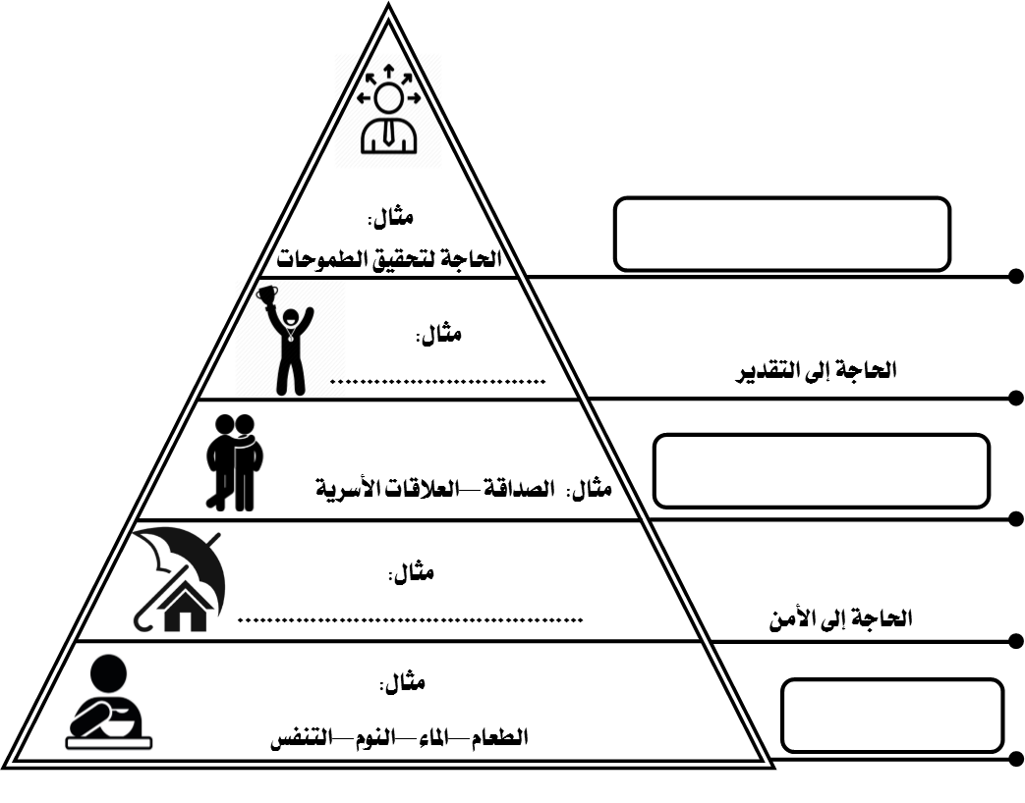
؟
التقويم
4. من خلال دراستك لهرم ماسلو للحاجات، أكمل الهرم بما يتناسب مع الحاجات والمنتجات، مع ذكر مثال واحد لكل حاجة حسب المطلوب:
تأكد من إجابتك
سوق321 التسويق الوحدة الثانية الفصل الخامس: سلوك المستهلك (2)
وزارة التربية والتعليم –الفصل الدراسي الثاني 2020-2021م

Slide 16
؟
التقويم
5. محمد طالب متفوق في دراستهِ، وفور تخرّجه بدأ برسم خارطة المستقبل وحدّد ميوله في التخصّص الجامعي، فقرّر والده مكافأته بشراء سيارة يقوم هو باختيارها، وبعد البحث والمقارنة في السوق، وقع اختيار محمد على سيارة من طراز (HONDA-ACCORD)، التي وجدها الأنسب لذوقه وحاجته. من خلال دراستك لموضوع سلوك المستهلك وموضوع عوامل البيئة الخارجية من الفصل الثالث أذكر العوامل المؤثرة في القدرة الشرائية للمستهلك مع بيان مراحل متابعة اتخاذ المستهلك قراره الشرائي في الشكل التالي :
سوق321 التسويق الوحدة الثانية الفصل الخامس: سلوك المستهلك (2)
وزارة التربية والتعليم –الفصل الدراسي الثاني 2020-2021م

Slide 17
؟
التقويم
العوامل المؤثرة في القدرة الشرائية للمستهلك
المستهلك
6
5
4
3
2
1
تأكد من إجابتك
مراحل اتخاذ المستهلك قراره الشرائي
سوق321 التسويق الوحدة الثانية الفصل الخامس: سلوك المستهلك (2)
وزارة التربية والتعليم –الفصل الدراسي الثاني 2020-2021م

Slide 18
التقويم
نشاط إضافي
أجب على التدريبات والأنشطة في الكتاب المدرسي الصفحات 64-65
سوق321 التسويق الوحدة الثانية الفصل الخامس: سلوك المستهلك (2)
وزارة التربية والتعليم –الفصل الدراسي الثاني 2020-2021م

Slide 19
نهاية الدرس
شكراً لكم ،، وفقكم الله
سوق321 التسويق الوحدة الثانية الفصل الخامس: سلوك المستهلك (2)
وزارة التربية والتعليم –الفصل الدراسي الثاني 2020-2021م

Slide 20
الإجابة الصحيحة: رابع مرحلة في عملية اتخاذ القرار هي اختيار البديل الأمثل.
التالي
سوق321 التسويق الوحدة الثانية الفصل الخامس: سلوك المستهلك (2)
وزارة التربية والتعليم –الفصل الدراسي الثاني 2020-2021م

Slide 21
رجوع
سوق321 التسويق الوحدة الثانية الفصل الخامس: سلوك المستهلك (2)
وزارة التربية والتعليم –الفصل الدراسي الثاني 2020-2021م

Slide 22
التالي
سوق321 التسويق الوحدة الثانية الفصل الخامس: سلوك المستهلك (2)
وزارة التربية والتعليم –الفصل الدراسي الثاني 2020-2021م

Slide 23
رجوع
سوق321 التسويق الوحدة الثانية الفصل الخامس: سلوك المستهلك (2)
وزارة التربية والتعليم –الفصل الدراسي الثاني 2020-2021م

Slide 24
التالي
الإجابة الصحيحة: يعتبر الغذاء من الحاجات الفسيولوجية بحسب هرم ماسلو.
سوق321 التسويق الوحدة الثانية الفصل الخامس: سلوك المستهلك (2)
وزارة التربية والتعليم –الفصل الدراسي الثاني 2020-2021م

Slide 25
رجوع
سوق321 التسويق الوحدة الثانية الفصل الخامس: سلوك المستهلك (2)
وزارة التربية والتعليم –الفصل الدراسي الثاني 2020-2021م

Slide 26
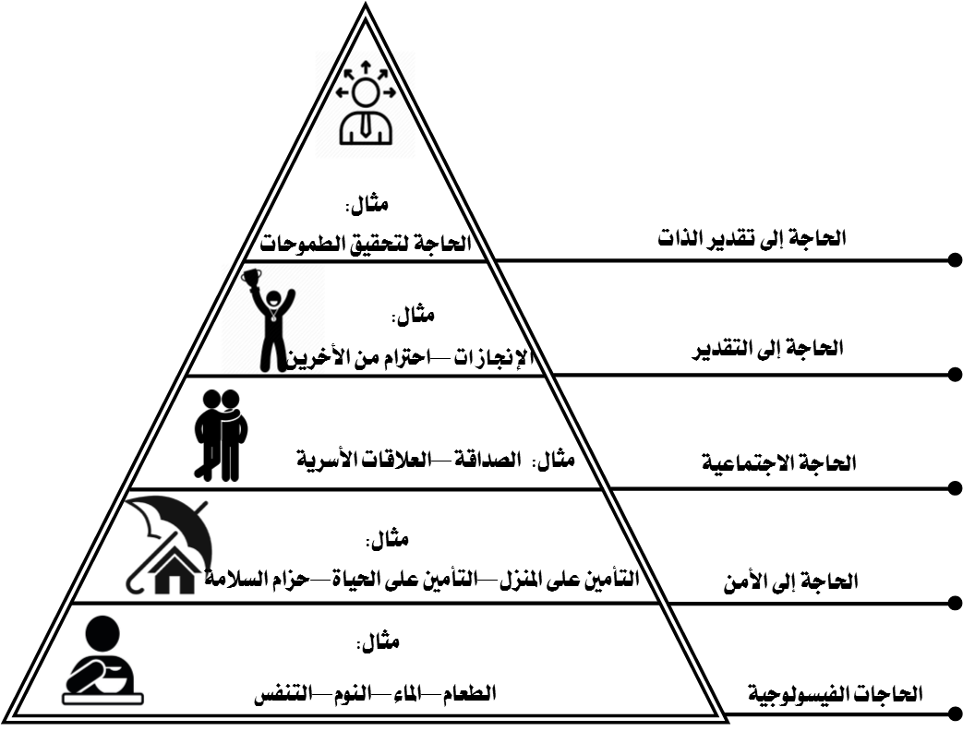
الإجابة
4.
التالي
سوق321 التسويق الوحدة الثانية الفصل الخامس: سلوك المستهلك (2)
وزارة التربية والتعليم –الفصل الدراسي الثاني 2020-2021م

Slide 27
الإجابة
5.
العوامل المؤثرة في القدرة الشرائية للمستهلك
الضرائب
الاستقرار الاقتصادي
توزيع الدخل
الدخل
المستهلك
6
5
4
3
2
1
تقييم بعد الشراء
القرار الشرائي
اختيار البديل الأمثل
تقييم البدائل المتاحة
جمع المعلومات
إدراك الحاجة
التالي
مراحل اتخاذ المستهلك قراره الشرائي
سوق321 التسويق الوحدة الثانية الفصل الخامس: سلوك المستهلك (2)
وزارة التربية والتعليم –الفصل الدراسي الثاني 2020-2021م

